Slide 1
Уральский центр проектов АРБИКОН: партнерское взаимодействие в обучении
Кудряшова Галина Юрьевна,
Директор ЗНБ УрФУ им. Первого Президента
России Б.Н. Ельцина

Slide 2
Необходимо ли учить библиотекарей?
Квалификационный уровень сотрудников создает основу конкурентоспособности и устойчивости деятельности библиотеки.
Необходимость корректировки принципов работы с персоналом: поиск и привлечение к библиотечной работе профессионалов высокого класса, перенос акцента на «пул талантов» - квалифицированных сотрудников и компетентных менеджеров.
Технологичность библиотечной деятельности, увеличение объема и разнотипности научных ресурсов, постоянно меняющиеся средства доступа к ним.
Потребность в квалифицированных специалистах информационного профиля.
Потребность постоянно обучать пользователей библиотек
Активная внешняя информационная среда.

Slide 3
Скользить по волнам или попасть в водоворот?
Навигация в эволюционирующей информационной среде (Аналитический обзор по материалам отчета ИФЛА о тенденциях развития).
Ключевые тенденции в глобальной информационной среде.
Электронное обучение демократизирует и подрывает глобальное обучение. Стремительный рост ресурсов электронного обучения сделает возможности обучения более обширными, доступными.
Возрастет ценность непрерывного обучения, повышения квалификации .

Slide 4
Ключевые изменения:
Построение единого распределенного информационного пространства страны, совместимого с мировым.
Использование интернет-технологий.
Активная информационная среда.
Развитие безбарьерных для пользователей сервисов и средств доступа к ресурсам.

Slide 5
Вопросы руководителя ?
«Проблемы начинаются там, где возникают изменения. Чем выше уровень изменений, тем больше проблем» (И. Адизес, мировой эксперт в сфере менеджмента)
Для реализации каких целей развития библиотеки могут быть использованы приобретенные в результате повышения квалификации компетенции сотрудников?
Насколько успешно обученные сотрудники будут использовать свой потенциал для реализации целей корпоративной стратегии развития, достижения миссии библиотеки.

Slide 6
проекты АРБИКОН
Направлены на:
наполнение распределенной информационной системы качественным контентом – электронными ресурсами для нужд образования и науки,
развитие ассортимента предоставляемых информационных ресурсов и сервисов

Slide 7
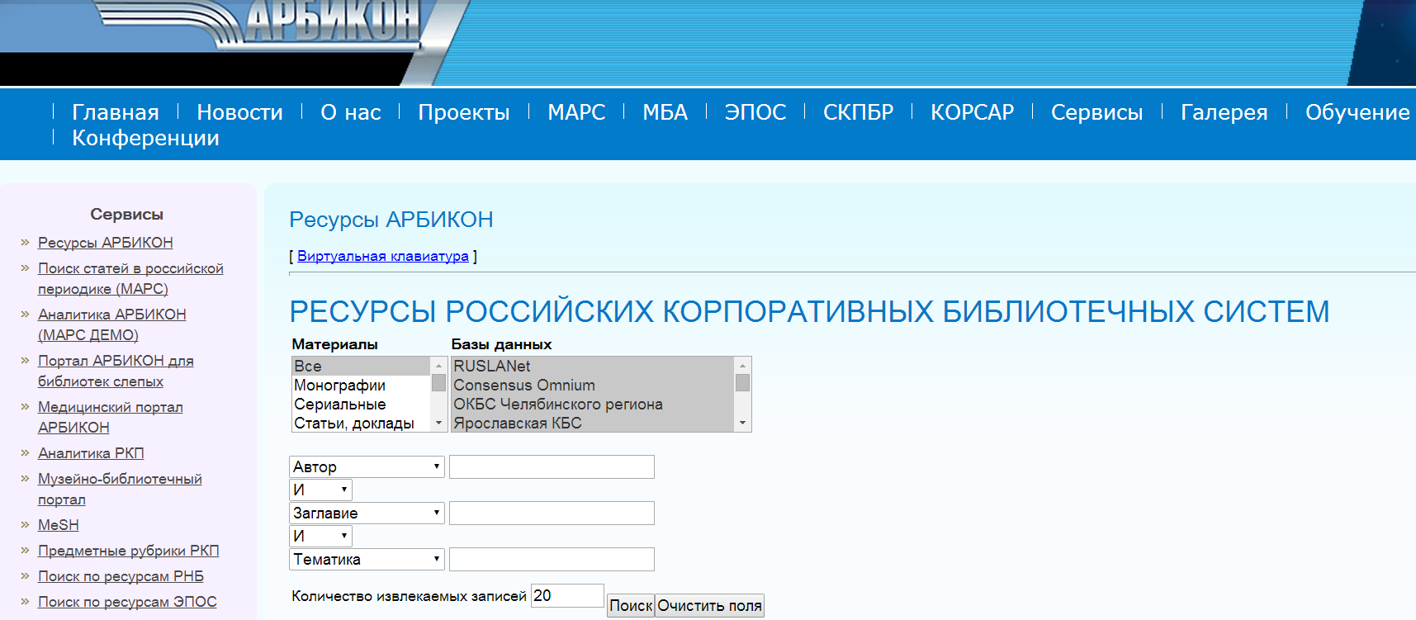
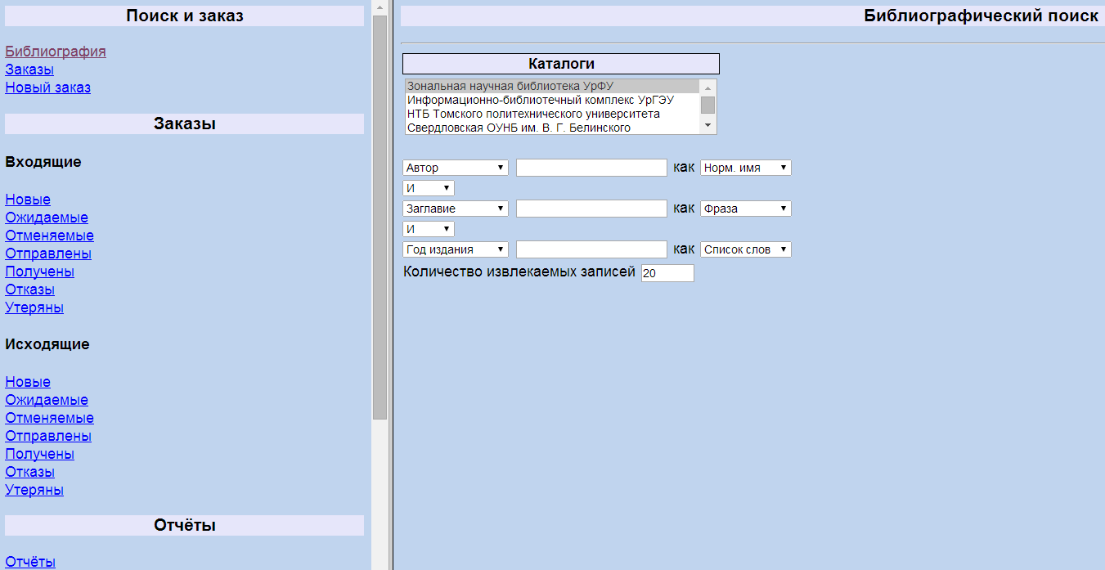
ресурсы АРБИКОН

Slide 8
расширение технических возможностей проектов АРБИКОН
Особое значение приобретают вопросы:
технической поддержки создаваемых ресурсов на местах,
организации оперативного и качественного пополнения сводных баз данных,
грамотного управления всем комплексом технологических операций в конкретных библиотеках.

Slide 9
Чему учить, как и где ?
Самостоятельно изучать материалы
Система предварительного обучения в проектах АРБИКОН (МБА, МАРС)
Внутренняя система повышения квалификации в библиотеках
Система комплексно-предметного обучения специалистов в центрах компетенции.

Slide 10
создание обучающих центров
На базе двух крупных университетов (УрФУ и СПбГПУ) в обучающих центрах будут проводиться занятия по повышению квалификации сотрудников библиотек, заинтересованных в работе в корпоративных проектах разных типов.
Направления обучения:
- Подготовка участников проектов МАРС и МБА.
- Научные БД – практика эксплуатации, новые возможности
- Создание внутренних ЭБС (в том числе корпоративных)

Slide 11
Уральский центр проектов АРБИКОН ЦЕЛИ:
Компетентностно-ориентированное обучение специалистов библиотечно-информационной сферы
Оказание квалифицированной научно-методической поддержки библиотекам в работе с проектами АРБИКОН
Повышение квалификации специалистов библиотек.

Slide 12
Уральский центр проектов АРБИКОН: Форма организации обучения
Проведение обучающих курсов по программам, построенным на модульной основе и реализуемых в форме традиционного или дистанционного обучения слушателей.
Оказание квалифицированной научно-методической поддержки библиотекам в работе с проектами АРБИКОН.

Slide 13
Уральский центр проектов АРБИКОН: ПОДХОДЫ К обучениЮ
Предполагается заложить методы стимулирования самообучения.
Практическая часть модулей программы обучения предполагает активную вовлеченность обучающихся.
«Работа до достижения результата»-коучинг как метод развития и обучения сотрудников

Slide 14
Уральский центр проектов АРБИКОН: Обучение на результат
«Сутью коучинга является раскрытие потенциала личности для максимизации собственной производительности и эффективности. Он больше помогает личности обучаться, нежели учит». Тим Галвей
«Коучинг фокусируется на будущих возможностях, а не прошлых ошибках. Обучающиеся не столько получают решения от коуча, сколько принимают их сами, направляемые коучем». Джон Уитмор
Результатом обучения должен стать профессиональный рост: выполнение новых задач (сотрудник никогда раньше такого не делал) или привычных задач другим, новым способом

Slide 15
Уральский центр проектов АРБИКОН: обучаемая аудитория:
Руководители библиотек
Руководители отделов библиотек
ИТ - специалисты, сопровождающие АБИС
Исполнители работ по проектам АРБИКОН
Библиотечные специалисты

Slide 16
УрЦП – образовательная основа:
Организация обучения – ФПКиППК
Основа обучения – обучаемые программы 16, 40, 72 часа.
Форма обучения – очная или дистанционная
Результат обучения – сертификат повышения квалификации.

Slide 17
УрЦП: ОрганизациЯ дистанционной технологии обучения в Системе Adobe Acrobat Connect Pro
Основные возможности, предоставляемые системой:
видео и аудио связь со слушателями курсов; передача видео и аудио сигнала в режиме реального времени, а значит возможность живого общения преподавателя и студента, с использованием камеры и микрофона;
демонстрация презентаций (видеолекции) через Интернет (занятия, проводимые посредством Adobe Connect Pro, могут быть записаны в видеофайл; записи сохраняются на сервере; ссылки на них могут быть предоставлены слушателям);
реализация многоточечной конференции;
совместный доступ к экрану или отдельным приложениям;
наличие интерактивной доски;
поддержка многих форматов аудио; видео и растровых изображений
и др.

Slide 18
УРЦП – материальная база:
Персональные рабочие места: компьютеры, доступ к ресурсам АРБИКОН, информационным ресурсам ЗНБ УрФУ;
Ресурсы АРБИКОН, ресурсы проектов МАРС, МБА;
Персональные рабочие площадки на основе облачных технологий: сервера, ОС, сервера приложений, АРМы АБИС.

Slide 19
УРЦП - организация обучения:
Группы по 10-15человек
Предварительная самооценка текущей компетентности специалиста
Адаптация обучаемых программ под реальный уровень компетентности обучаемых специалистов
Активная мотивация самостоятельной работы обучаемых
Результат обучения – разработки для обязательного использования в своей библиотеке.

Slide 20
УРЦП - первые шаги:
Система анкетирования
ПО для сбора и обработки анкет
Учебный план для руководителей библиотек: «Библиотека учебного заведения в современном
информационно-образовательном пространстве»
Учебный план: «Информационно-библиографическое сопровождение науки и образования в университете»
Предварительная программа обучения по работе с АБИС «Руслан» для:
ИТ-специалистов
Библиотекарей исполнителей конкретных процессов

Slide 21
кого, КАК, чему учить?
Выявит анкетирование:
Определение уровня информатизации библиотеки
Определение возможной аудитории обучаемых
Выявление проблем при работе с конкретными проектами АРБИКОНа
Выявление проблем при работе используемой в библиотеке АБИС (АБИС «Руслан»)
Определение круга вопросов, в которых есть потребность повышения квалификации.

Slide 22
УрЦП: ОЖИДАНИЯ результатов обучения
Обновление профессиональных качеств и развитие кадрового потенциала библиотек,
Приобретение такого набора квалификаций и компетенций, который необходим для поддержки лидерства библиотек,
Овладение современным интеллектуальным практическим инструментарием для осуществления качественного предоставления информационно-библиотечных ресурсов и услуг пользователям

Slide 23
Из доклада библиотекаря Императорской Военно-медицинской академии А. Р. Войнич-Сяноженцкого, прочитанного в 1-м публичном собрании 1-го июня 1911 года:
«На самом деле нет более вреда, как
наносимый неопытными библиотекарями. Этот вред особенно значителен и тяжел потому, что он трудно контролируется и трудно поддается учету и совершенно незаметен для широкой публики...»
«Итак, примемся дружно за работу, и пусть твердая вера в полный успех одухотворит нас и будет лучшим путеводным светочем на нашем тернистом пути».

Slide 24
Приглашаем учиться в УРАЛЬСКИЙ ЦЕНТР ПРОЕКТОВ АРБИКОН!

